Slide 1
Open Telemetry
Introduction
August 12th, 2024

Slide 2
Agenda
Traces, Logs und Metriken
Grundlagen Open Telemetry
Beispiel: Open Telemetry Komponenten
Deployment-Patterns von Open Telemetry
Deployment-Patterns im Vergleich
Beispiel: Deployment-Patterns

Slide 3
Agenda
Grundlagen Helm-Charts
Open Telemetry Helm-Charts
Beispiel: Open Telemetry Helm-Charts
Grundlagen zu Ingress und Services in Kubernetes
Best Practices zum Deployment von Open Telemetry
Absicherung von Open Telemetry Komponenten

Slide 4

Was ist Tracing?
Metriken sind messbare Daten die Informationen über das System geben (zB genutzte CPU, genutzter RAM, Tasks in Queue, …)
Logs sind eine Menge von Events die von der Applikation produziert werden (zB AccessLog, ErrorLog, …). Logs haben normalerweise einen Timestamp.
Ein “Trace” ist der Pfad einer Anfrage durch die Applikation, aber was heißt das?

Slide 5
Was ist Tracing?
Jeder Trace hat eine eindeutige ID die eine Anfrage zum System darstellt
Jeder Trace besteht aus einer Menge von Spans, wobei jeder Span ein Event in der Applikation darstellt. Ein Span kann ein “root” Span sein oder
ein Kind (in welchem Fall eine “parent_id” gesetzt ist).
Distributed Traces sind Traces die sich über mehrere Applikationen ziehen. Diese werden mittels “Context Propagation” zwischen den Applikationen übergeben.

Slide 6

Trace VS Log
{
"name": "/v1/sys/health",
"context": {
"trace_id": "7bba9f33312b3dbb8b2c2c62bb7abe2d",
"span_id": "086e83747d0e381e"
},
"parent_id": "037e83746f0e331e",
"start_time": "2021-10-22 16:04:01.209458162 +0000 UTC",
"end_time": "2021-10-22 16:04:01.209514132 +0000 UTC",
"status_code": "STATUS_CODE_OK",
"status_message": "",
"attributes": {..},
"events": [..]
}
Ein Span kann als strukturierter Log angesehen werden.
Spans sind Logzeilen mit klarer Struktur und Hierarchie.
Die hierarchische und verteilte
Struktur von Traces sind der Mehrwert von Tracing.

Slide 7
Was ist Tracing?
Da Spans strukturierte und hierarchische Logs sind, können diese durchaus
auch als “normale Logs” angesehen/genutzt werden
Da Spans Attribute und Events haben können Metriken in diese verpackt werden und ebenfalls zu Traces/Spans hinzugefügt werden.
Automatische Instrumentalisierung ist ein weiterer Vorteil von Tracing (mehr Details hierzu später)

Slide 8
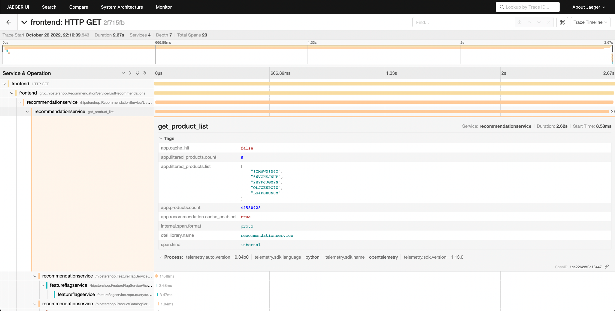
Was ist Tracing?
"jaeger-waterfall" by Open Telemetry is licensed under CC BY 4.0

Slide 9
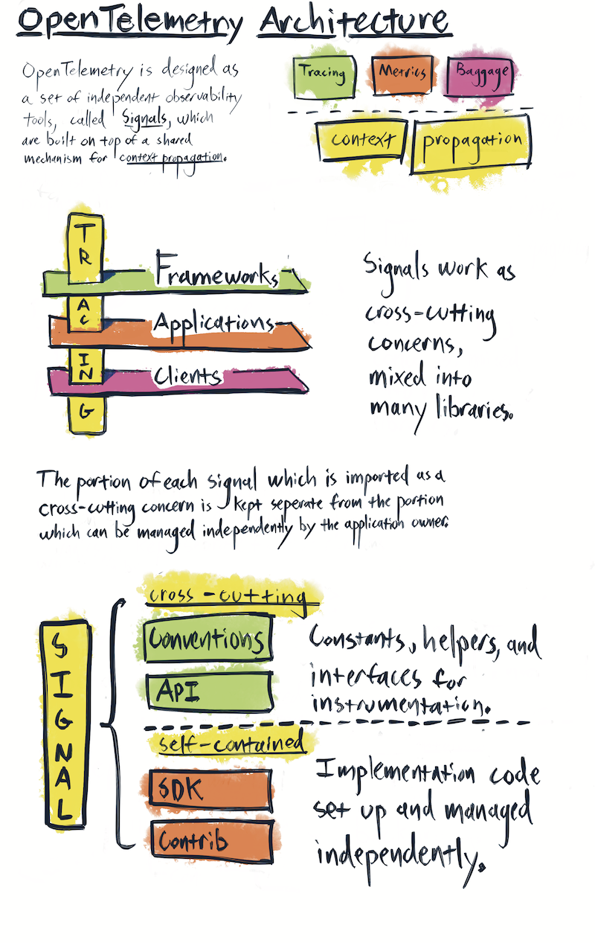
Grundlagen Open Telemetry: Architektur
Signals: Traces, Metrics, Context, Baggage,
Propagation, …
Conventions, APIs, SDKs, Contrib Packages
Frameworks, Applications, Clients:
Operator, Collector, SDKs
"architecture" by Open Telemetry is licensed under CC BY 4.0

Slide 10
Grundlagen Open Telem.: Komponenten
Traces und Metrics haben wir bereits erwähnt
Der “Baggage” ist eine Menge von Applikations-Properties die mittels dem Context verfügbar sind. Erlaubt es Traces mit “kontextueller Information” zu erweitern.
Der Context ist für die Verteilung der Trace-Informationen notwendig.
Mittels diesem werden Informationen geteilt.
Context Propagation ist der Mechanismus mittels welchem der Context verteilt wird.

Slide 11
Grundlagen OTel: Context Propagation
Die folgenden Verbreitungs-Varianten werden von OTEL gewartet:
W3C TraceContext, W3C Baggage, B3, Jaeger
Die Varianten müssen von SDKs/Applikationen implementiert werden
Damit diese mit der Verteilung umgehen können.
Die Varianten nutzen zumeist Header um die Verteilung durchzuführen
https://opentelemetry.io/docs/specs/otel/context/api-propagators/#propagators-distribution

Slide 12
Grundlagen Open Telem.: Komponenten
Conventions und Specifications:
Open Telemetry Spec., Open Telemetry Protocol (OTLP), Open Agent Management Protocol (OpAMP), Semantic Conventions
Multiple APIs sind inder Open Telemetry Spec. definiert, zB.:
Context, Baggage, Tracing, Metrics, Logs
Es gibt Open Telemetry SDKs für alle großen Sprachen
(siehe auch die “Contrib” Repositories für die Sprachen)
Es gibt manuelle und automatische Instrumentalisierung SDKs!
Bei der automatischen Instrumentalisierung muss man keine Code Anpassungen machen.

Slide 13
Grundlagen Open Telem.: Komponenten
Es gibt Open Telemetry SDKs/Libraries für den Framework und Client-Support.
Es gibt den Stand-Alone Open Telemetry Collector zur Verarbeitung und Handhabung von Trace-Informationen
Es gibt den Kubernetes Operator und Helm-Charts für das Deployment von Collector Instanzen und zur Injektion von Auto-Instrumentalisierung.
Es gibt auch ein “Contrib” Repository für den Collector.
Viele Receiver, Exporter und Processor (wie Sampling) werden dort gewartet!

Slide 14
Grundlagen Open Telem.: Komponenten
Es gibt Open Telemetry SDKs/Libraries für den Framework und Client-Support.
Es gibt den Stand-Alone Open Telemetry Collector zur Verarbeitung und Handhabung von Trace-Informationen
Es gibt den Kubernetes Operator und Helm-Charts für das Deployment von Collector Instanzen und zur Injektion von Auto-Instrumentalisierung.

Slide 15
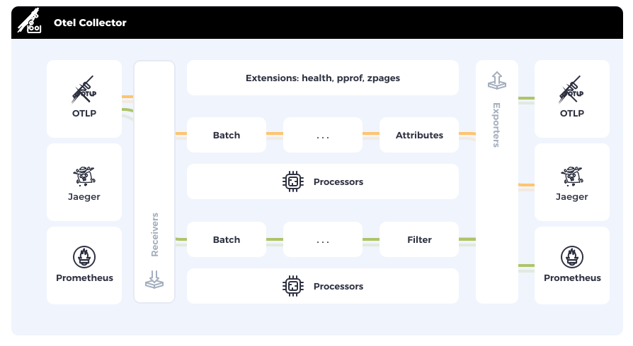
Grundlagen OTel: Collector
"otel-collector" by Open Telemetry is licensed under CC BY 4.0

Slide 16
Grundlagen OTel: Collector Konfiguration
Receivers: Konfiguration der Datenquellen des Collectors.
Es gibt Standard und “Contrib” Quellen
Exporters: Konfiguration der Ziele des Collectors
Es gibt Standard und “Contrib” Ziele
Processors: Modifikation und Transformation der Daten von Receivers bevor diese zu den Exporters weitergegeben wird
Connector: Erlaubt es zwei “Pipelines” miteinander zu verknüpfen (ist gleichzeitig ein Receiver und Exporter)

Slide 17
Grundlagen OTel: Collector Konfiguration
Service.Extensions: Erweiterte Funktionalität die aktiviert werden soll (zB HealthChecks)
Service.Pipelines: Definiert den Flow von Daten durch den Collector. Receivers -> Processors -> Exporters
Service.Telemetry: Konfiguriere Metriken und Logs des Collector selbst.
Für Authentication bei Receivers und Exporters müssen diese mittels
Extensions zuerst aktiviert werden!

Slide 18

Beispiel:
Open Telemetry Komponenten

Slide 19
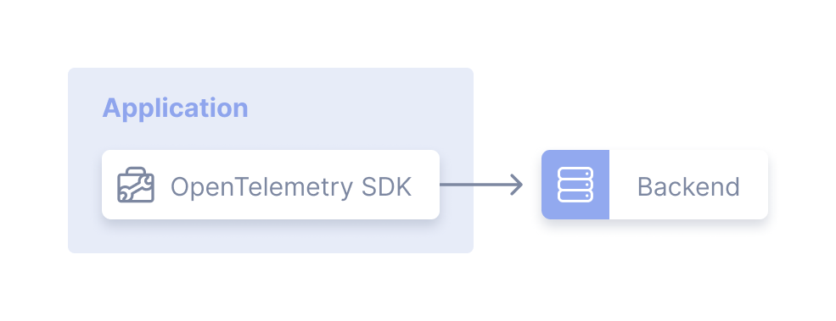

Deployment-Patterns: NoCollector
Applikation sollte SDK nutzen!
"otel-sdk" by Open Telemetry is licensed under CC BY 4.0
Es müssen keine zusätzlichen Komponenten genutzt werden
Jeder Service muss das Backend kennen und Daten schicken können. Oft problematisch aufgrund von Authentication und Network-Requirements.
Notes:
Beim Deployment-Pattern “No-Collector” oder “No-Agent” wird, wie der Name schon sagt, kein dedizierter Opentelemetry Collector eingesetzt.
Die Applikation schickt seine Daten (egal ob Logs, Metriken oder Traces) über das OTEL-Protokoll direkt an die Backend-Applikation. In unserem Workshop wäre eine Backend-Applikation z.B. Jaeger, die Trace-Informationen empfängt und visuell darstellen kann.
Der Vorteil an dem Pattern wäre die Einfachheit. Man muss keinen Collector konfigurieren und installieren, der dann Ressourcen verbraucht.
Der Nachteil an der Geschichte wäre “Seperation of Concerns” - sprich, die Entwickler müssen wissen, an welchen OTLP-Endpunkt sie die Telemetrie-Daten schicken müssen.
Außerdem ist die Wartung bei vielen Applikationen anstrengend, vor allem wenn unterschiedliche Teams für Applikationen verantwortlich sind. Wenn man jetzt z.B. die Backend-Anwendung austauscht, müsste man den neuen OTLP-Endpunkt an jedes Team propagieren und man müsste sich darauf verlassen, dass diese ihre Applikationen zeitnah ändern (wir wissen, dass de.
Außerdem muss jedes Service Zugriff auf die Backend-Applikation haben, was netzwerktechnisch nicht immer möglich ist durch Policies.
Was gibts dabei generell zu beachten? Die Applikation muss in irgendeiner Form instrumentalisiert werden. Bei der Instrumentalisierung wird die Applikation mit Code erweitert, damit Informationen wie Metriken oder Traces emittiert werden können. Das ist Voraussetzung für jedes Deployment-Pattern.
Die Instrumentalisierung kann dabei manuell mit der Opentelemetry-SDK implementiert werden (d.h. selbst Code schreiben) oder durch Auto-Instrumentalisierung. Bei der Auto-Instrumentalisierung werden bestimmte Libraries eingesetzt, die die Applikation automatisch instrumentalisiert. Diese Art von Instrumentalisierung ist besonders gemütlich, weil der Source-Code der Applikation nicht modifiziert werden muss, aber ist in Hinsicht der Telemetrie-Informationen unflexibler. Die Auto-Instrumentalisierung kommt also an seine Grenzen, wenn sehr spezifische Daten erhoben werden sollen.

Slide 20
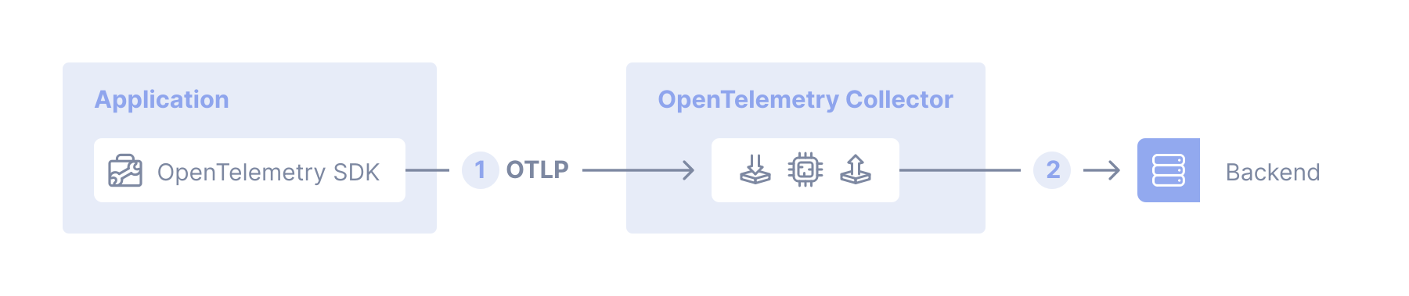
Deployment-Patterns: Agent
"otel-agent-sdk" by Open Telemetry is licensed under CC BY 4.0
Konfiguration für Backend Kommunikation kann ausgelagert werden. Sidecar-Injection mittels Operator möglich.
Einzelne “Collector” Instanz skaliert nicht zum Support von vielen Applikationen.
Notes:
Beim Deployment-Pattern “Agent” wird eine dedizierte Opentelemetry Collector Instanz eingesetzt, die Telemetrie-Daten einer Applikation annimmt, verarbeitet und sie an ein Backend exportiert. Dabei kann der Collector als Sidecar injected werden (neben main container) oder als Stand-Alone Anwendung in Form eines DaemonSets, die quasi als Server fungiert. Bei einem DaemonSet wird der Collector auf jedem Node installiert.
Der Vorteil an diesem Pattern wäre die Auslagerung der Backend-Kommunikation aus der Applikation. Wenn also das Backend getauscht wird, muss man nur die Collector-Konfiguration verändern. Zusätzlich ist es leichter, eine Collector-Instanz netzwerktechnisch zu verwalten (Firewall-Freischaltungen, Network-Policies etc.).
Der Nachteil an diesem Pattern wäre die Skalierung. Bei einem Daemonset hat man nur 1 Collector-Instanz pro Node, bei einem Sidecar hat man einen Collector neben der Applikation, daher ist die Anzahl an Collectoren mehr oder weniger “fix” und man kann nicht beliebig rauf oder runter skalieren. Man muss die Collectoren aufsetzen und konfigurieren.

Slide 21
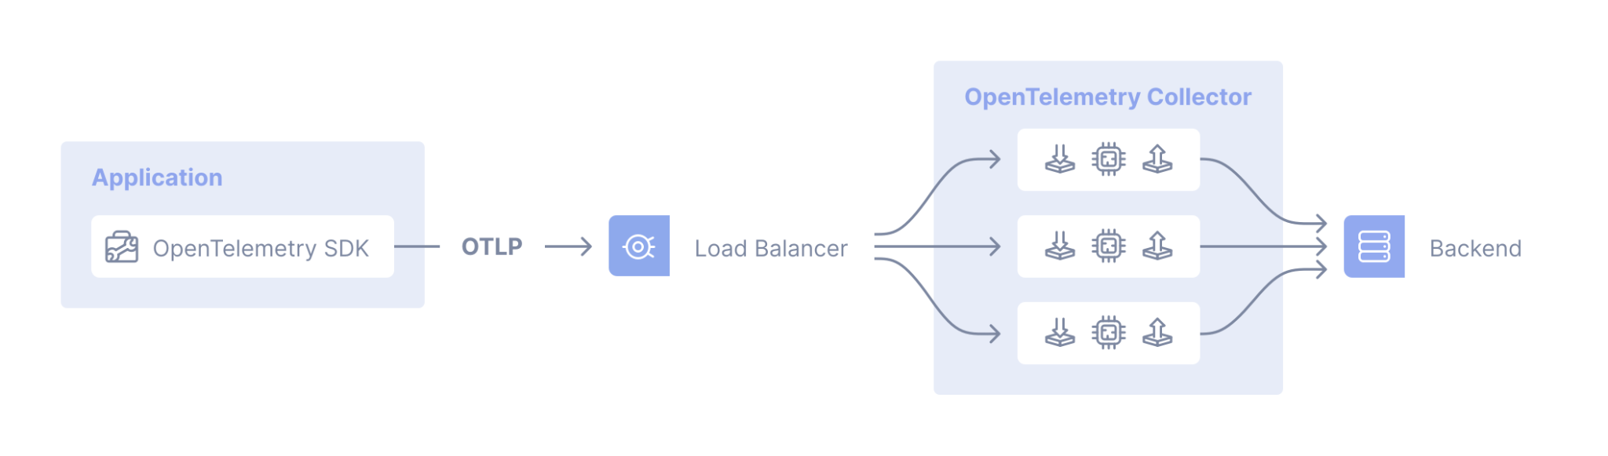
Deployment-Patterns: Gateway
"otel-gateway-sdk" by Open Telemetry is licensed under CC BY 4.0
Zentrale Konfiguration und Weiterleitung.
Skalierbar.
Multi-Tier Collector Setups können notwendig sein für manche Use-Cases.
Multi-Tier Collector Setups erhöhen Latency
Ein weiterer Service der gewartet werden muss.
Notes:
Beim “Gateway”-Pattern werden Telemetrie-Informationen an einen zentralen OTLP-Endpunkt geschickt, der die Daten an eine Vielzahl von Collectoren weiterleitet. Diese exportieren die Daten wieder an ein Backend-System. Dabei liegt ein LoadBalancer hinter dem zentralen OTLP-Endpunkt, der den Load auf die Collectoren durch den sogenannten “load-balancing-exporter” aufteilt. Das wäre ein “One-Tier-Setup”.
Vorteil: Durch den zentralen Loadbalancer werden die Collectoren skalierbar und zusätzlich bekommen Applikationen nichts mit, wenn einzelne Collectoren ausfallen sollten. Außerdem ist die Konfiguration ebenfalls zentral und kann vom Platform-Team verwaltet werden. Außerdem wird es damit auch einfacher, bestimmte Policies durchzusetzen wie z.B. Filtern von bestimmten Logs, Sampling-Strategien etc.
Nachteil: Eine weitere Applikations-Architektur muss gewartet werden, aber wenigstens nicht vom Entwickler. Man müsste sich auch was überlegen, damit das Gateway nicht zum Single-Point-Of-Failure wird. Außerdem ist der Ressourcen-Verbrauch nicht zu unterschätzen.

Slide 22
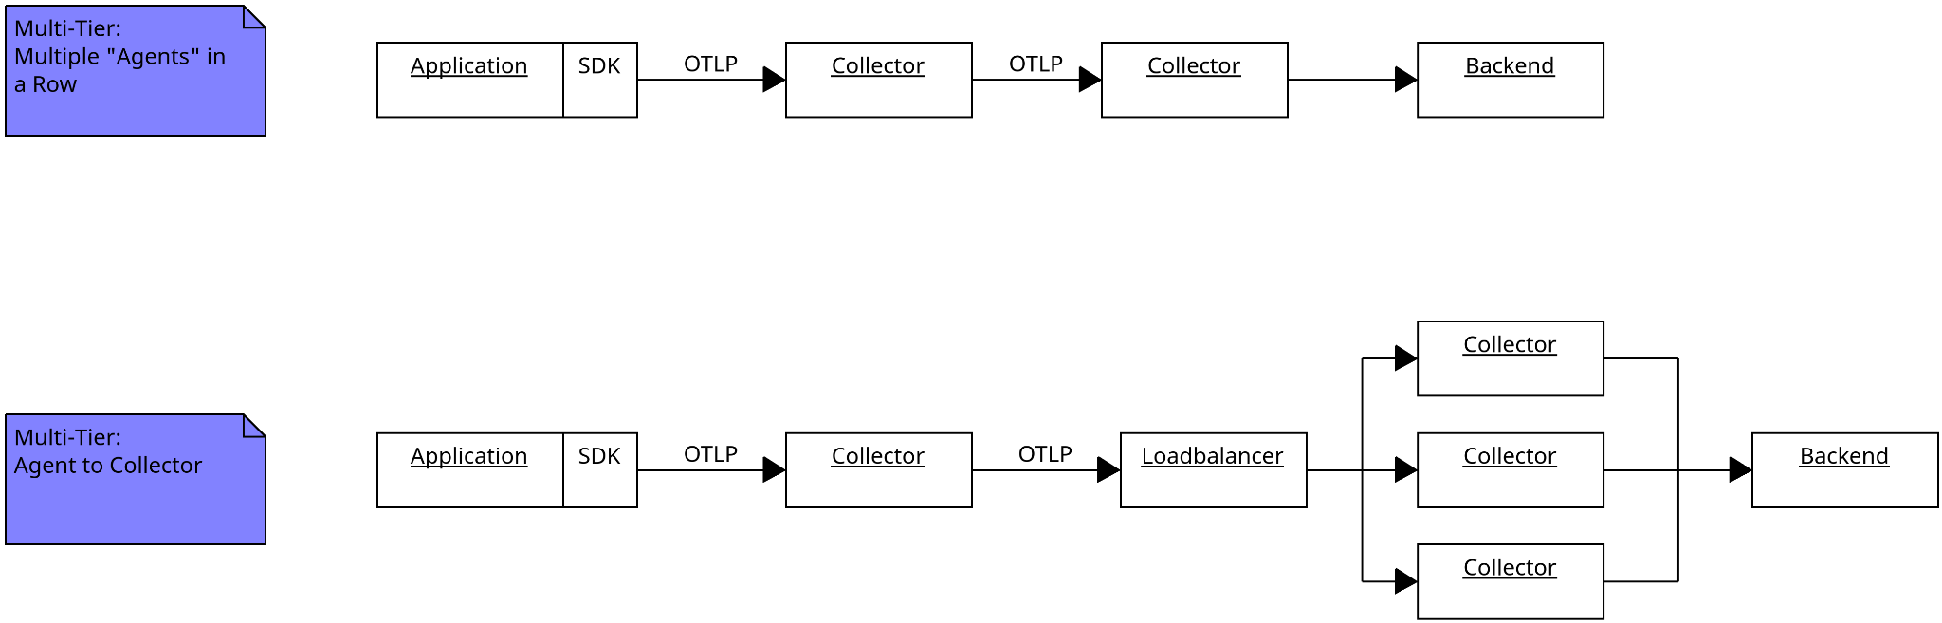
Deployment-Patterns: Gateway
Benutze den Loabalancing Exporter!
Notes:
Wenn man bestimmte Use-Cases hat, beispielsweise wenn Daten einer bestimmten Applikation von einem bestimmten Collector verarbeitet werden sollen, kann man ein Multi-Tier-Setup einrichten, bei denen bestimmte Collectoren unterschiedliche pipelines konfiguriert haben.
So können wir hier in dem Beispiel sehen, dass eine Applikation Daten an einen Collector schickt, der an einen anderen Collector schickt. Im ersten Collector wird eine spezifische Pipeline ausgeführt, im zweiten die generische. Das gleiche kann man auch mit einem Load-Balancer Setup machen.
https://opentelemetry.io/docs/collector/deployment/gateway/

Slide 23
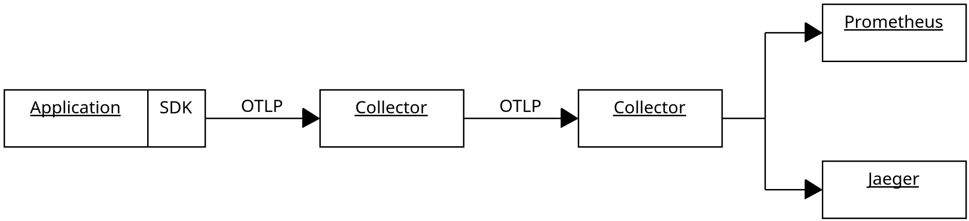
Deployment-Patterns: Fan-Out
Agents (oder Gateways) können genutzt werden um Daten zu mehreren Backends zu senden
Braucht mehr Konfigurationsaufwand und Wartung.
Daten können dupliziert werden und mehr Speicher verbrauchen.
Notes:
Beim Deployment-Pattern “Fan-Out” werden die Telemetrie-Daten in mehrere Backends exportiert. Das ist nützlich, wenn man z.B. Metriken und Traces einer Applikation in unterschiedliche Systeme, wie z.B. Jaeger und Prometheus bzw. Grafana darstellen möchte.
Vorteil: die gleichen Informationen können für verschiedene Backend-Systeme exportiert werden.
Nachteil: Mehr Konfigurationsaufwand, Daten könnten dupliziert werden und dadurch mehr Disk-Space verbrauchen.

Slide 24
Deployment-Patterns: Vergleich
No Collector: “Nur” Open Telemetry SDK und Backends
Agent: Collector Instanzen als Sidecar oder Stand-Alone
Gateway: mehrere Collector Instanzen und Loadbalancer als Open Telemetry Service
Fan-Out: Nutzen von Collector Instanzen um mehrere Ziele anzureichern (weitere Collector Instanzen oder Backends)
Notes:
Die Deployment-Patterns noch einmal zur Wiederholung:
- No-Collector: nur die Instrumentation der App durch die SDK und Backend-Systeme wie Prometheus oder Jaeger
- Agent/Collector: Collector Instanzen als Sidecar oder als Stand-Alone Server neben Applikation
- Gateway: Gruppieren mehrerer Collector-Instanzen und Setup als “OTEL Service” nach Außen
- Fan-Out: Collectoren nutzen bzw. recyceln um mehrere Backend-Systeme zu befüllen

Slide 25
Deployment-Patterns: Vergleich
Patterns bauen aufeinander auf und können einzeln oder gemeinsam
eingesetzt werden (zB Agent und Gateway)
Umso mehr Collector Instanzen im Einsatz umso mehr Konfiguration und
Komponenten müssen zusätzlich überwacht und gewartet werden
Nutze und Verbinde die Patterns dem Use-Case entsprechend.
Helm-Charts und Operator unterstützen bei der Konfiguration und Wartung von Collector Instanzen (mehr dazu später)
Notes:
Im Prinzip kann man die verschiedenen Deployment-Patterns nicht wirklich vergleichen, weil einige Patterns auf andere aufbauen oder nicht ohne sie klarkommen. Beispielsweise wird beim Gateway-Pattern auch zwingend ein Agent-Pattern benötigt. Fan-Out baut auf den anderen Patterns auf, weshalb dieses Pattern eher als Zusatz zusehen ist. Der bestmögliche-Approach ist es, die Patterns miteinander zu verbinden und eine Strategie zu entwickeln, die den Use-Case erfüllen.
Bei allen Patterns gibt es aber die gleichen Hürden: Je mehr Collector-Instanzen eingesetzt werden, desto mehr Aufwand besteht in der Konfiguration und Wartung der Komponenten. Helm-Charts und Operatoren für Kubernetes vereinfachen aber die Konfiguration und Wartung von Opentelemetry-Collectoren (mehr dazu später).

Slide 26
Beispiel:
Deployment Patterns

Slide 27
Grundlagen: Helm-Charts Komponenten
Charts: Die jeweiligen “packages” die installiert werden können.
Bestehen aus einer Menge von Kubernetes Resource Templates.
Chart-Repository: Ein Chart-Repository beinhält ein oder mehrere Charts.
Charts können aber auch direkt von ihrem Quellcode aus installiert werden.
Helm CLI: Notwendig zur Durchführung von Helm Befehlen
Release: Eine laufende Instanz eines Charts in einem Cluster.
Notes:
Hier in dem Kapitel erkläre ich zunächst was Helm ist und wie Helm Charts funktionieren.
Prinzipiell ist Helm ein Paketmanager für Kubernetes-Umgebungen. Ähnlich wie apt in Ubuntu-Systemen kann man mit Helm Anwendungen und Services auf einem Kubernetes-Cluster installieren. Ich gehe dazu ein wenig aufs wording ein:
Ein Helm Chart ist ein quasi ein Package, die entweder ein oder mehrere Anwendungen beinhaltet. Das kann ein kleines Microservice sein oder eine Systemlandschaft bestehend aus Applikation, Datenbank, Configmapss, Secrets uvm. Das ist deshalb möglich, weil ein Helm Chart im Grunde aus Templates besteht, die durch values (values.file) befüllt werden. Die Templates repräsentieren hier in diesem Kontext Kubernetes-Ressourcen wie beispielsweise ein Deployment, ein Service, eine ConfigMap etc.
Ein Chart-Repository ist eine Location, wo man eine oder mehrere Helm Charts ablegen kann. Das kann man so ähnlich sehen wie eine Container-Registry, wo Images abgelegt werden.
Die Helm CLI ist ein CLI tool, mit denen man Helm Commandos ausführen kann.
Ein Helm Release ist eine aktuell laufende Helm Chart Instanz in einem Kubernetes Cluster und wird im Cluster als Secret abgelegt.

Slide 28
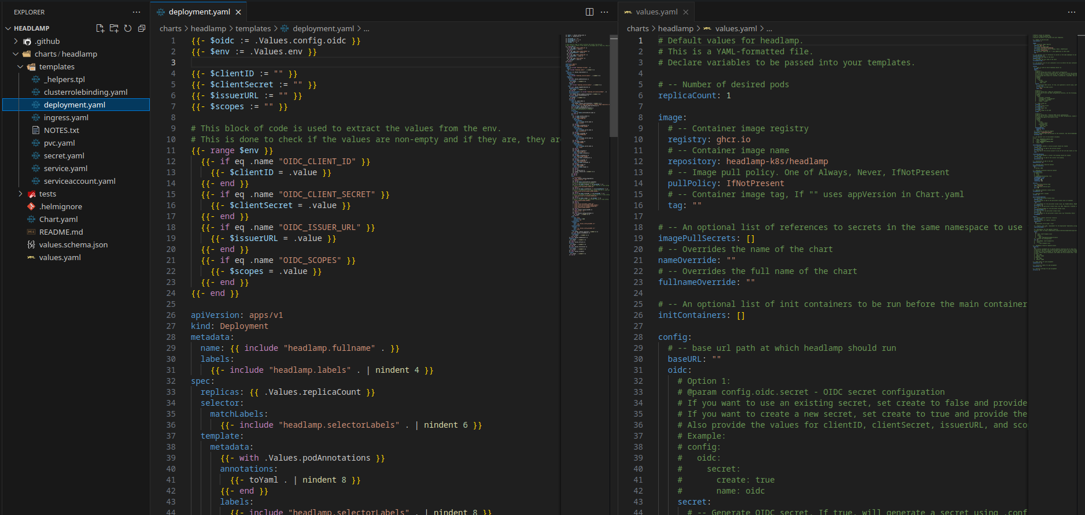
Grundlagen: Helm-Charts Komponenten
Notes:
Hier in diesem Beispiel sieht man wie ein Template der Kubernetes Ressource Deployment aussieht. Im Prinzip schreibt man in das Template-File die Struktur eines Deployment-Manifest und ersetzt dynamische Werte durch values in einem dedizierten values file. Man kann damit z.B. Namen und image des Deployments ändern, wodurch ein Helm-Chart reusable wird. Man kann auch kleinere Code-Abschnitte, die im ganzen Chart wiederverwendet werden, in helper files auslagern (.tpl files). Wenn man also die Values in die Templates eines Charts einsetzt, entstehen Kubernetes-Manifeste.
Im Grunde ist also die Installation eines Helm Charts nichts anderes als das Applyment von Kubernetes-Manifesten gegen einen Cluster.

Slide 29
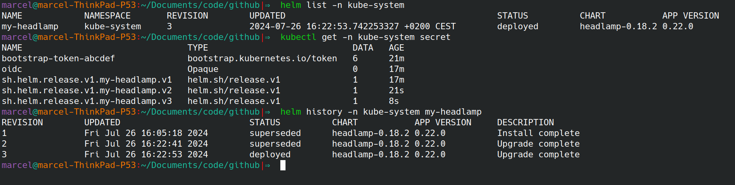
Grundlagen: Helm-Charts
Keine Installation am Cluster notwendig. Helm funktioniert sofort.
Release Informationen werden von Helm als Kubernetes Secrets
gespeichert:
Notes:
Weiters ist interessant, dass man das Tool Helm als solches nicht im Cluster installieren muss. Ist ja auch irgendwie logisch, weil Helm im Endeffekt auch nichts anderes macht, als Kubernetes-Ressourcen zu applyen. Abgesehen von den Templates, die Helm generiert, werden auch Release-Informationen in Form von Kubernetes Secrets im Cluster abgelegt. Mit der Helm CLI kann man dann weitere Informationen wie alle aktuell laufenden Helm Charts oder ihre Revisions ausgeben, die mit normalen kubectl commands nur schwer auslesbar wären.

Slide 30
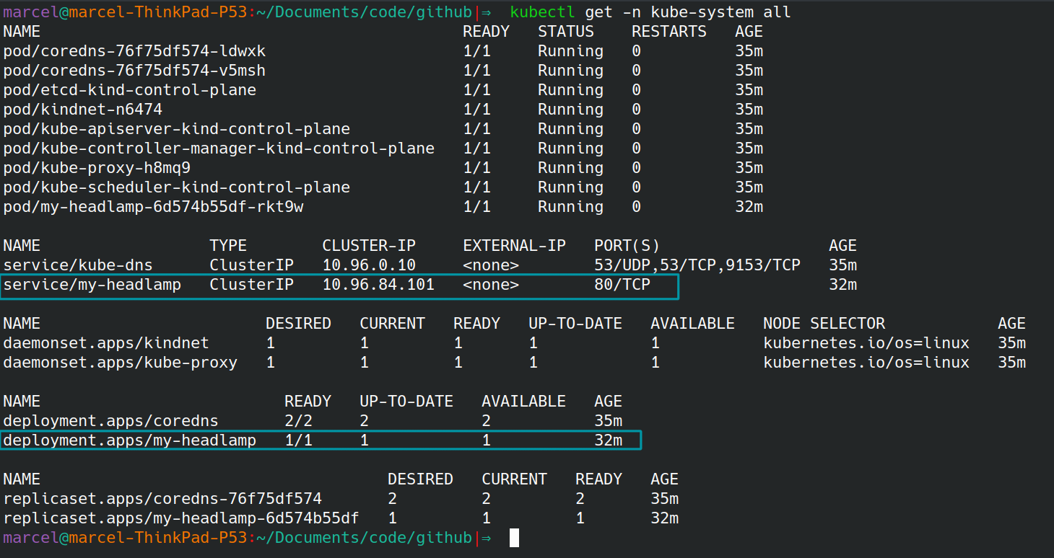
Grundlagen: Helm-Charts ff.
Notes:
Wie man hier zB. An dem Beispiel headlamp sehen kann, sind die Helm Ressourcen wirklich ganz normale Kubernetes Ressourcen, die man im Cluster mit kubectl auslesen kann.

Slide 31
Open Telemetry Helm-Charts
Open Telemetry Demo: Helm-Chart das versucht Open Telemetry in
einer realitätsnahem Umgebung herzuzeigen
Open Telemetry Collector: Helm-Chart für das Aufsetzen von
Collector Instanzen in Kubernetes
Open Telemetry Operator: Ein Kubernetes Operator der dabei
Unterstützt Collector Instanzen laufen zu lassen.
Unterstützt Sidecar-Injection.
Repository: https://github.com/open-telemetry/opentelemetry-helm-charts/tree/main
Notes:
Kommen wir jetzt zu dem interessanten Teil: Die Opentelemetry Helm Charts.
Es gibt eine Reihe von Helm Charts, die Opentelemetry bereitstellt, unteranderem:
Demo: Eine Demo von Opentelemetry, wo sie ihre Technologie in einer produktionsnahen Umgebung zeigen
Collector: Helm Chart für das Installieren von Collector Instanzen
Operator: Ein Kubernetes Operator, der Collectoren und Instrumentationen verwaltet. Beim Installieren des Operators werden auch Custom Resource Definitionen installiert, die die Verwaltung der OTEL Ressourcen einfacher macht.
Es gibt dann noch weitere Helm Charts von Opentelemetry, wie beispielsweise ebpf oder kube-stack, welche für diesen Workshop nicht weiter relevant sind. In diesem Workshop werden wir uns hauptsächlich den Operator ansehen, wie man Collectoren mit dem Operator erstellt und wie man Workloads instrumentalisieren kann ohne Umgebungsvariablen hinzuzufügen.

Slide 32
Beispiel:
Open Telemetry Helm-Charts
Notes:
Zeige
OTEL-Operator Helm Chart (https://github.com/open-telemetry/opentelemetry-helm-charts/tree/main/charts/opentelemetry-operator)
Erkläre wie das Helm Chart aufgebaut ist (gerenderte Manifeste in examples Ordner)
Wie man diesen Helm Chart installiert und wieder deinstalliert
Wie man Collectoren erstellen würde
Erklären der einzelnen Modis (Deployment, DaemonSet, StatefulSet,Sidecar)
OTEL-Operator allgemeine Docs (https://github.com/open-telemetry/opentelemetry-operator?tab=readme-ov-file)
Normale Injection der SDK’s + Instrumentation
Sidecar injection

Slide 33
Grundlagen: Ingress
Nur HTTP/HTTPS
(für andere Typen nutze Service.Type=NodePort und Service.Type=LoadBalancer mehr später)
Verarbeitet vom Ingress-Controller
Der Ingress-Controller benutzt entweder einen internen Loadbalancer oder konfigurierte externe. Für eine Liste von Controllern siehe: https://kubernetes.io/docs/concepts/services-networking/ingress-controllers/
Ziel: interne Services (HTTP/HTTPS) externen Applikationen verfügbar machen
Notes:
Stelle sicher das die Helm-Charts lokal ausgecheckt sind das Dinge angeschaut werden können.

Slide 34
Grundlagen: Ingress
Controllers die von Kubernetes gewartet werden: AWS, GCE, nginx
Community Controllers: AKS, Traefik, Haproxy, Cilium
Zum Erinnern: Sie nutzen entweder Loadbalancer Pods oder externe Loabalancer
Multiple Ingress-Controller können in parallel existieren
(allerdings benötigt es mehr Aufwand andere als den “default” zu nutzen)
Notes:
Stelle sicher das die Helm-Charts lokal ausgecheckt sind das Dinge angeschaut werden können.

Slide 35
Grundlagen: Kubernetes Service
TCP und UDP
Können über IP oder DNS genutzt werden.
DNS wird vom Cluster DNS Service zur Verfügung gestellt (zumeist CoreDNS)
Kann nur für interne Services (ClusterIP) oder externe Services konfiguriert werden(NodePort bzw. LoadBalancer)
Ziel: Service Discovery und zentraler Endpunkt für Applikationszugriff
Notes:
Stelle sicher das die Helm-Charts lokal ausgecheckt sind das Dinge angeschaut werden können.

Slide 36
Ingress VS Service
apiVersion: networking.k8s.io/v1
kind: Ingress
metadata:
name: minimal-ingress
annotations:
nginx.ingress.kubernetes.io/rewrite-target: /
spec:
ingressClassName: nginx-example
rules:
- http:
paths:
- path: /testpath
pathType: Prefix
backend:
service:
name: test
port:
number: 80
apiVersion: v1
kind: Service
metadata:
name: my-service
spec:
selector:
app.kubernetes.io/name: MyApp
ports:
- name: http
protocol: TCP
port: 80
targetPort: 9376
- name: https
protocol: TCP
port: 443
targetPort: 9377
Notes:
Stelle sicher das die Helm-Charts lokal ausgecheckt sind das Dinge angeschaut werden können.

Slide 37
Grundlagen: Kubernetes Service
Ein Kubernetes Service mit “selector” Konfiguration erstellt automatisch EndpointSlice Objekte, jedoch können diese auch manuell angelegt werden.
Service.Type=NodePort: Es wird ein Port am Worker-Node für den Service geöffnet. Externe clients müssen auf den Worker-Node Port zugreifen (sie wissen vom Service nichts)
Service.Type=LoadBalancer:
Ein cloud-controller-manager konfiguriert einen Loadbalancer basierend auf dem Service
Service.Type=ExternalName:
Erstellt einen Service als “Endpunkt” für externe Services (zB. DB)
Notes:
Stelle sicher das die Helm-Charts lokal ausgecheckt sind das Dinge angeschaut werden können.

Slide 38
Grundlagen: Kubernetes Service
apiVersion: discovery.k8s.io/v1
kind: EndpointSlice
metadata:
name: example-abc
labels:
kubernetes.io/service-name: example
addressType: IPv4
ports:
- name: http
protocol: TCP
port: 80
endpoints:
- addresses:
- "10.1.2.3"
conditions:
ready: true
hostname: pod-1
nodeName: node-1
zone: us-west2-a
addressType: IPv4
apiVersion: discovery.k8s.io/v1
endpoints:
- addresses:
- 172.18.0.2
conditions:
ready: true
kind: EndpointSlice
metadata:
labels:
kubernetes.io/service-name: kubernetes
name: kubernetes
namespace: default
ports:
- name: https
port: 6443
protocol: TCP
Notes:
Stelle sicher das die Helm-Charts lokal ausgecheckt sind das Dinge angeschaut werden können.

Slide 39
Open Telemetry: Best Practices
Initialize Early: SDKs müssen früh initialisiert werden um alle Informationen zu sammeln
Use Collector: Benutze einen Collector für die Sammlung von Daten für Batching, Sampling und externe Export Konfiguration
Use Sampling: Verwende Sampling um Datenmengen zu reduzieren
Capture critical data: HTTP requests, DB requests, …
Notes:
Stelle sicher das die Helm-Charts lokal ausgecheckt sind das Dinge angeschaut werden können.

Slide 40
Open Telemetry: Best Practices
Export data: Daten müssen auch wirklich zu externen Applikationen (Jaeger, Grafana, Splunk, …) exportiert werden!
Secure Data: Stelle sicher das Authentication und Encryption aktiviert sind
Start with Automatic Instrumentation: Beginne mit der automatischen Instrumentalisierung von Applikationen und gehe zu manueller über wo notwendig
Use Semantic information: Stelle sicher das es eine semantische Konvention für Meta-Informationen gibt
Notes:
Stelle sicher das die Helm-Charts lokal ausgecheckt sind das Dinge angeschaut werden können.

Slide 41
Open Telemetry: Best Practices
https://uptrace.dev/opentelemetry/distributed-tracing.html#best-practices
https://www.honeycomb.io/blog/opentelemetry-best-practices
https://github.com/open-telemetry/opentelemetry-collector/blob/main/docs/security-best-practices.md
https://grafana.com/blog/2023/12/18/opentelemetry-best-practices-a-users-guide-to-getting-started-with-opentelemetry/
Notes:
Stelle sicher das die Helm-Charts lokal ausgecheckt sind das Dinge angeschaut werden können.

Slide 42
Open Telemetry: Best Practices
https://docs.dynatrace.com/docs/extend-dynatrace/opentelemetry/best-practices/metrics
https://docs.datadoghq.com/opentelemetry/ingestion_sampling_with_opentelemetry/
https://www.elastic.co/observability-labs/blog/best-practices-instrumenting-opentelemetry
Notes:
Stelle sicher das die Helm-Charts lokal ausgecheckt sind das Dinge angeschaut werden können.

Slide 43
Open Telemetry: Sampling
https://opentelemetry.io/docs/concepts/sampling/
https://opentelemetry.io/blog/2022/tail-sampling/
Notes:
Stelle sicher das die Helm-Charts lokal ausgecheckt sind das Dinge angeschaut werden können.

Slide 44
Open Telemetry: Security
Verwende Authentication Extensions bei Receivers und Exporters
Anonymisiere Daten bereits so früh als möglich (zB Sidecar Collector)
Aktiviere empfohlene Processor
Verwende verschlüsselte Verbindungen (zB HTTPS statt HTTP)
Notes:
Stelle sicher das die Helm-Charts lokal ausgecheckt sind das Dinge angeschaut werden können.

Slide 45
Happy Tracing!

Slide 46
Ab hier folien für kopieren (sind die vorlagen)
Notes:
Diese (und folgende Folien) müssen entfernt werden wenn Präsi ready ist

Slide 47


Some words about me …
This is me
This is me too
This is me

Slide 48
Few points
One point
Two points
3 makes a charm

Slide 49

What a wonderful world

Slide 50



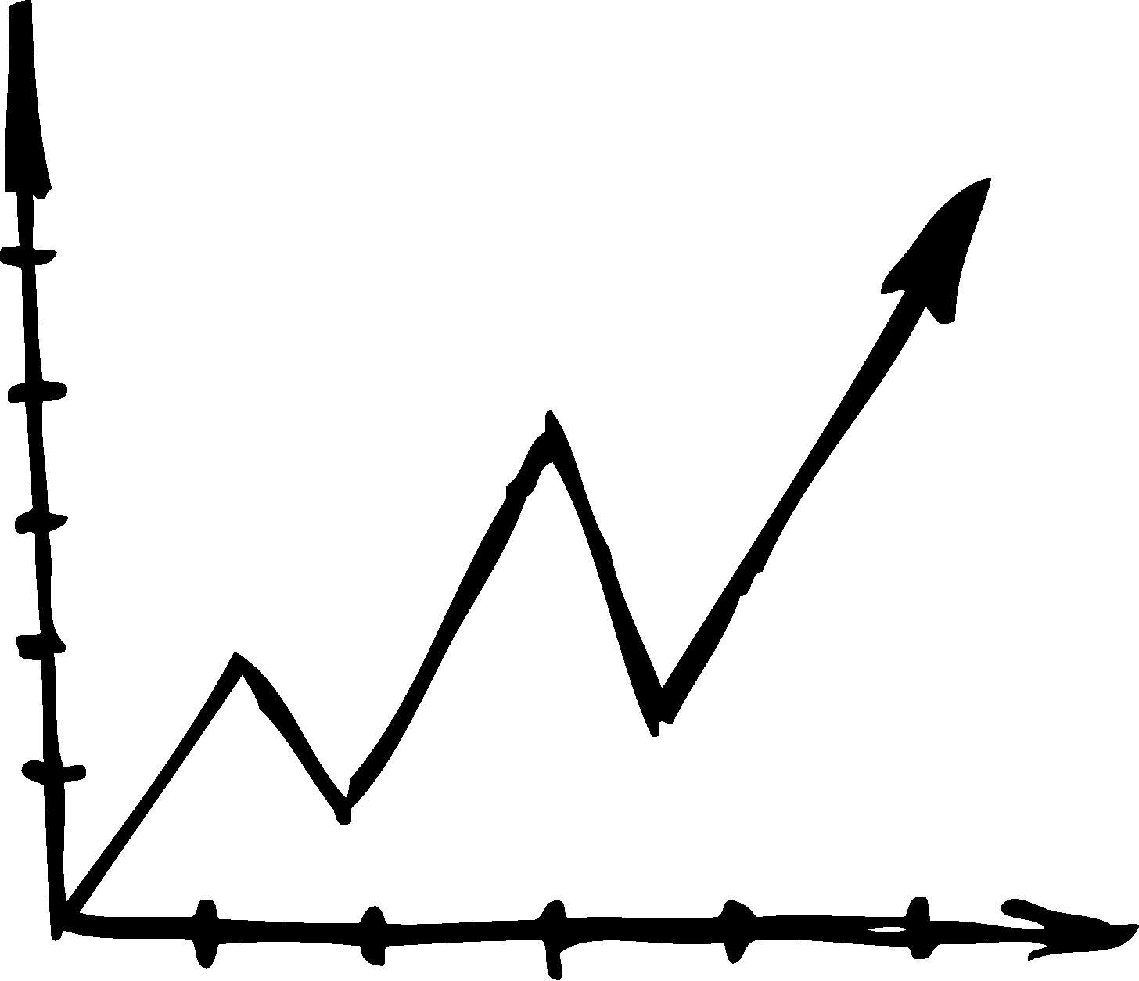










Icon Pack

Slide 51
Agenda
Point to talk about
Another thing to talk about
The greatest thing of all
Kidding, this is really the best thing of all time
Well, but you can’t miss this one either
Wrapping it all up

Slide 52
Buzzword

